Slide 1

第2章 VC++集成开发环境

Slide 2
一、Visual C++6.0简介及开发环境的构成
1.Visual C++简介
是Windows 环境下最主要的应用开发系统之一
是C++语言的集成开发环境
与Win32紧密相连
强大的调试功能为大型复杂软件的开发提供了有效的排错手段
2.可视化
指软件开发阶段的可视化
利用计算机图形技术和方法

Slide 3
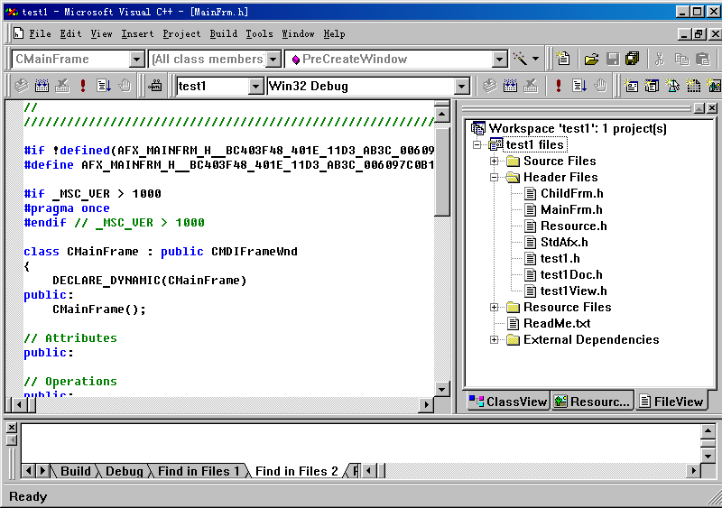
3.开发环境
开发环境是程序员同VC++的交互界面
通过
它，
可以
访问资源编辑器
使用内部调试器
访问程序源代码
创建工程文件

Slide 4
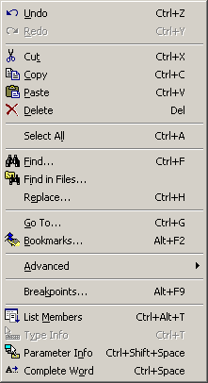
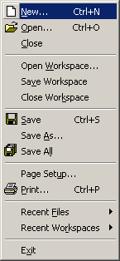
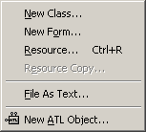
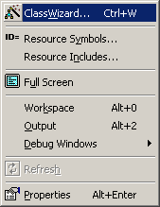

4.菜单简介
Insert菜单
Edit
菜单
File
菜单
View菜单

Slide 5
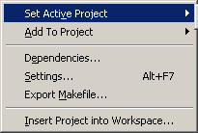
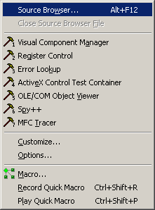
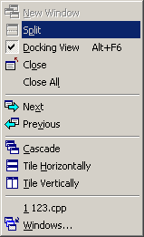
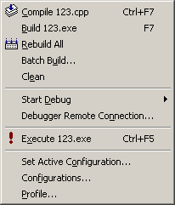
Project
菜单
Tools
菜单
Build
菜单
Windows
菜单

Slide 6
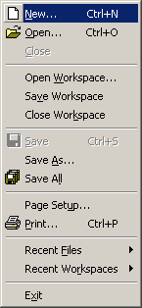
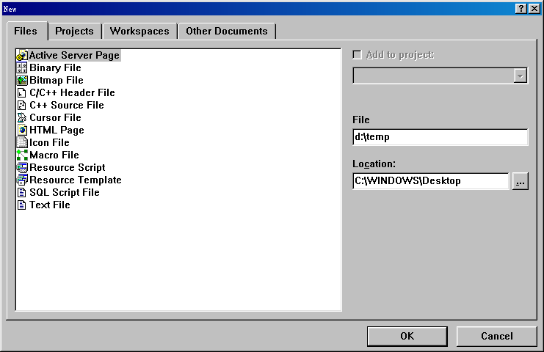
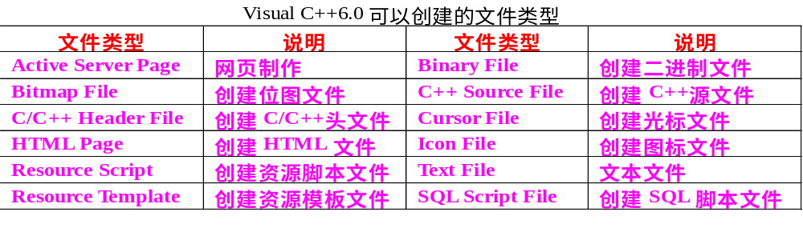
(1) VC++的菜单栏 --- File菜单
File->New->Files

Slide 7
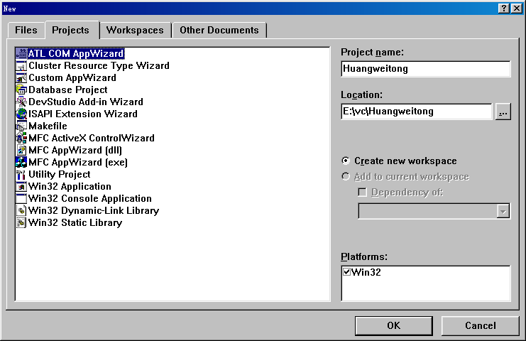
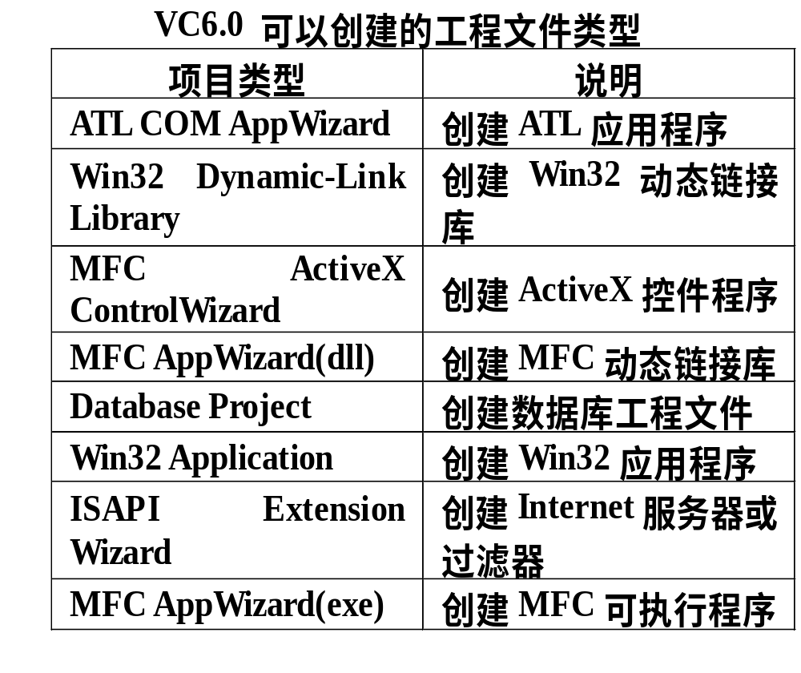
File->New->Projects

Slide 8
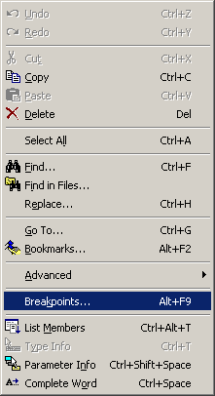
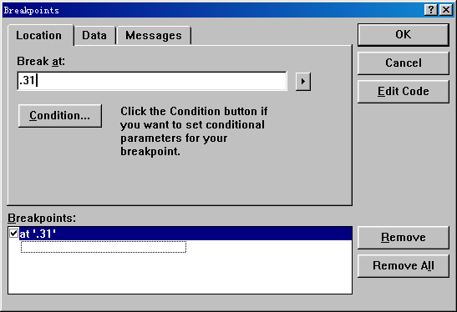
(2) VC++的菜单栏 --- Edit菜单
用来设置
删除和
查看断点
位置断点
数据断点
消息断点
断点作用：
中断程序的执行过程，以便检查程序代码、变量和寄存器值

Slide 9
位置断点通常在源代码
的指定行、函数的开始
或指定的内存地址处设
置，当程序执行到指定
位置时，位置断点将中
断程序的执行
数据断点是在变量
或表达式上设置，
当变量或表达式的
值改变时，数据断
点将中断程序的执行
消息断点是在窗口
函数WndProc上设
置，当接收到指定
的消息时，消息断
点将中断程序的执行
在位置断点中还可以设置断点条件，此时必须先指定位置，然后再设置条件断点

Slide 10
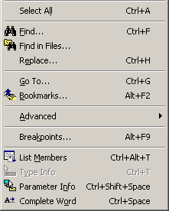
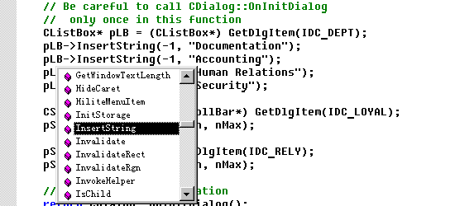
(b) List Members选项
利用此选项，可减轻输入代码的工作量。如在变量名之后键入“.”或“->”，系统就会自动显示所有有效的成员名供选择。
提供有效
的成员名
(c) Type Info选项
如果在源代码中将鼠标指针停在某一变量或函数上，那么系统将显示所指变量或函数等的语法。

Slide 11
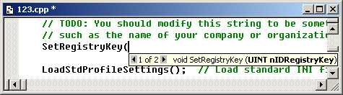
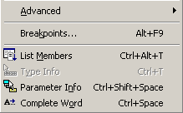
(d) Parameter Info选项
当输入代码时，若在输入函数名之后键入左括号，系统将显示该函数的完整原型，并用黑体显示其第一个参数。输入第一个参数之后，接着就会出现第二个参数，依此类推。
(e) Complete Word选项
系统自动完成当前语句其余部分的输入。如果不能自动完成，则给出适当的提示辅助用户完成。

Slide 12
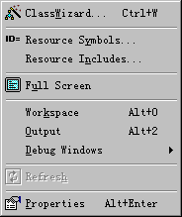
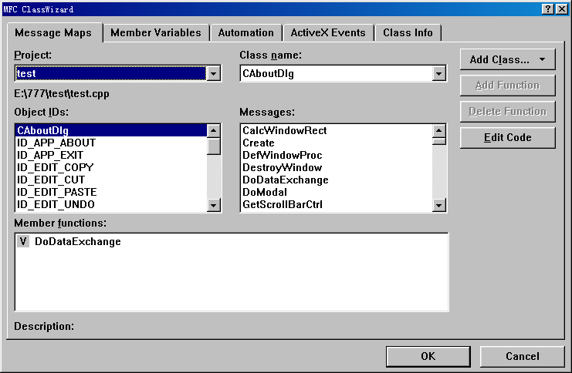
（3） VC++的菜单栏 --- View菜单
(a) ClassWizard选项
View->ClassWizard选项
在View菜单中可以：
改变窗口
改变工具栏的显示方式
检查源代码
激活调试等

Slide 13
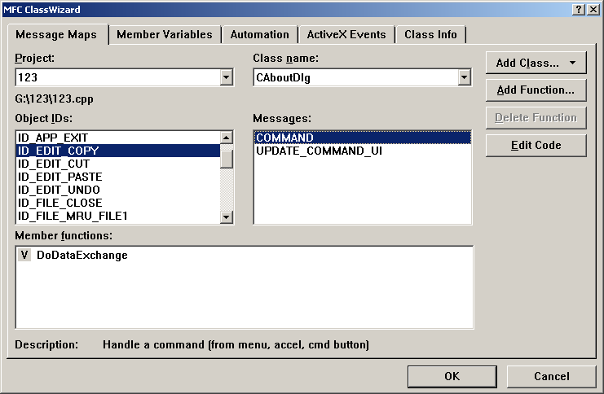
(a-1) ClassWizard 中的Message Maps选项卡
创建或删除消息处理函数
为窗口、对话框、控件、菜单选项和加速键等对象映射消息
查看消息处理函数的代码

Slide 14
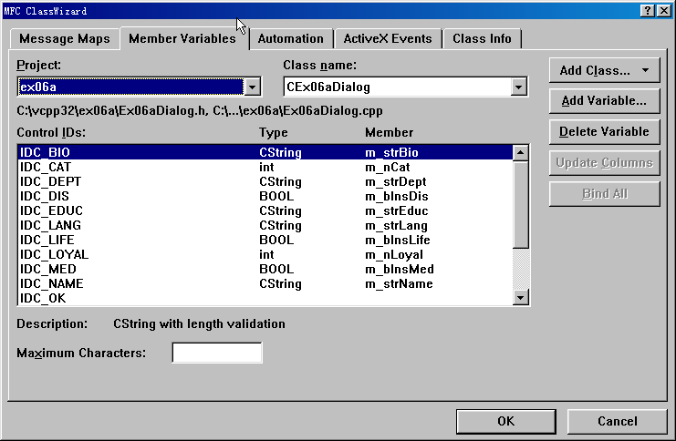
(a-2) Member Variables选项卡：
定义成员变量用于自动初始化
其中：
Control IDs是映射到成员变量的控件ID值
Type是成员变量的类型
Member是成员变量名

Slide 15
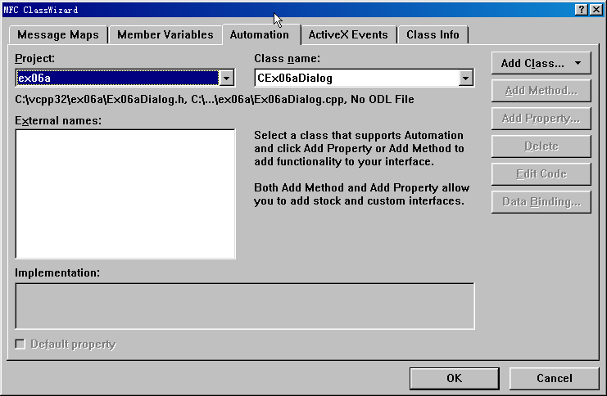
(a-3) Automation选项卡：
此选项卡主要将在创建新类时，添加自动化方法和属性。
列出已经添加到当前类中的方法和属性的名称
External names中的方法和属性的实现方法

Slide 16
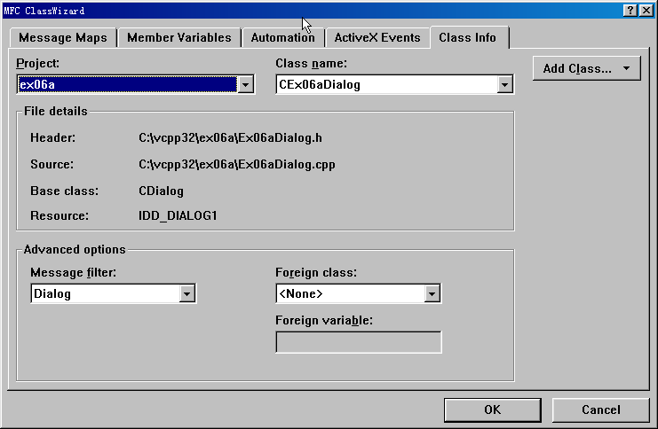
(a-4) Class Info选项卡：提供有关类的信息。

Slide 17
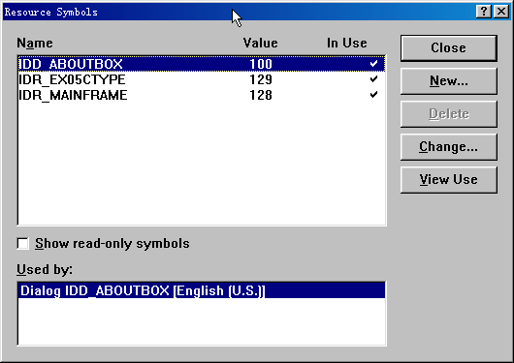
(b) Resource Symbols选项
该选项将打开资源符号浏览器，从中可以浏览资源编辑符号。
资源编辑符号是映射到整数值上的一串字符，相当于资源的一个代号，在同一个程序中，资源编辑符号不能重复

Slide 18
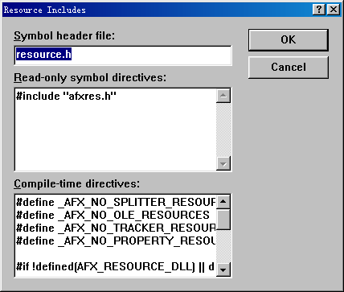
(c) Resource Includes选项
该对话框包含资源符号头文件名和预处理指令。

Slide 19
(d) Workspace选项
如果工作区没有显示或者不是处于当前状态，则选择该项将显示工作区窗口。
(e) Output选项
在输出窗口中显示程序建立过程(如编译、链接等)的有关信息或错误信息,并且显示调试运行时的输出结果。

Slide 20
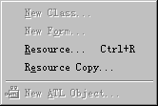
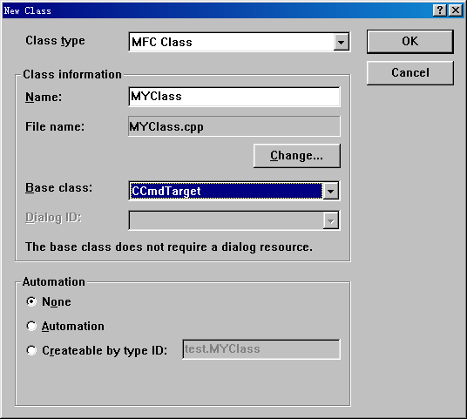
(4) VC++的菜单栏——Insert菜单
(a) New Class选项
该选项用来创建新类并添加到项目中。

Slide 21
(b) New Form选项
该选项用来创建新的表单并添加到项目中。
(c) Resource选项
该选项将打开Insert Resource对话框，用以创建新的资源或插入资源文件中。
(d) Resource Copy选项
要选中该选项必须先选中某个资源，否则呈灰色。该选项用于复制选定的资源。

Slide 22
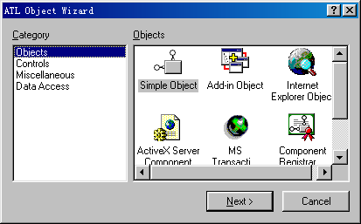
(e) New ATL Object选项
该选项将启动ATL Object Wizard，以便添加新的ATL对象。

Slide 23
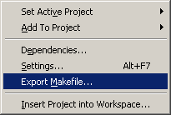
(5) VC++的菜单栏 —— Project菜单
使用Project可以创建、修改和存储正在编辑的工程文件。
工程文件组合了一个应用程序的所有源文件的组成部分。工程文件包含在扩展名为 .MAK 的文件中。

Slide 24
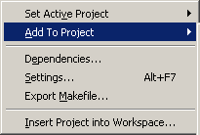
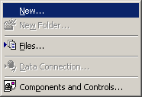
(a) Set Active Project选项
    设定指定的项目为工作区的活动项目
在该子菜单中可以进行如下操作:
(1) New：创建新的文件；
(2) New Folder：插入新的文件夹；
(3) Files：插入已有文件；
(4) Data Connection：添加数据链接；
(5) Component and Controls：通过该项将可以插入VC组件或者已注册的ActiveX控件。插入时相当于插入相关的头文件（.h文件）和实现文件（.cpp文件），并且更新工作区窗口的信息。
(b) Add To Project选项
选择该选项将打开一个级联子菜单通过级联子菜单，可以把文件、文件夹、数据链接以及VC组件或控件添加到当前工程文件中

Slide 25
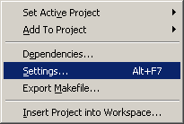
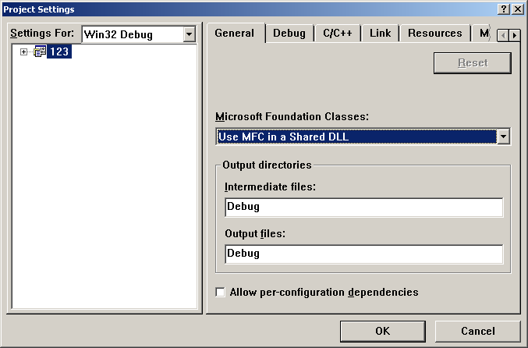
(c) Settings选项
选择该选项将弹出Project Settings对话框，其中 General选项卡用来设置基础类用法和目录
指出应用程序与MFC的链接方式
指出所建立的应用程序的
默认位置为Debug目录
输出文件的位置

Slide 26
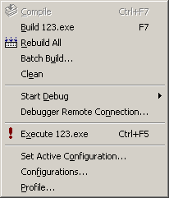
(6) V C++的菜单栏——Build菜单
Build菜单用于编译、建立和执行应用程序
(a) Compile 选项
只编译当前文件而不调用链接器或其它工具。输出窗口将显示编译过程检查出的错误或警告信息，在错误信息处单击鼠标右键，可以得到错误代码的位置。
(b) Build 选项
对最后修改过的源文件进行编译和链接。
(c) Rebuild All 选项
该选项允许用户编译所有的源文件，而不管它们何时曾经被修改过。

Slide 27
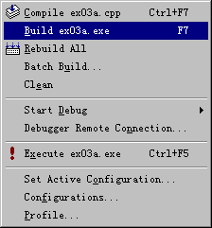
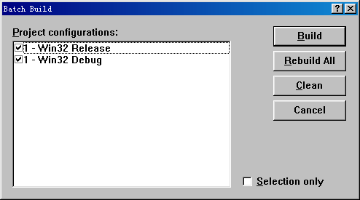
(d) Batch Build 选项
该选项能单步重新建立多个工程文件，并允许用户指定要建立的项目类型。
VC提供了两种
应用程序类型
Win32 Release（发行版）、Win32 Debug（调试版）。

Slide 28
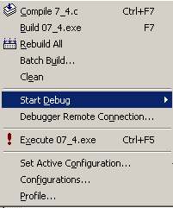

(e) Start Debug选项
单步执行程序，
并在遇到函数调
用时进入函数内
部再从头单步执行
从当前语句开始执
行程序直到遇到断
点或遇到程序结束
使程序在运行到当前光
标所在位置时停止(相当
于设置一个临时断点)
调试过程中直
接进入到正在
运行的进程中

Slide 29
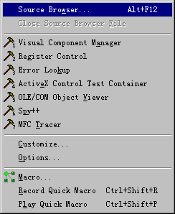
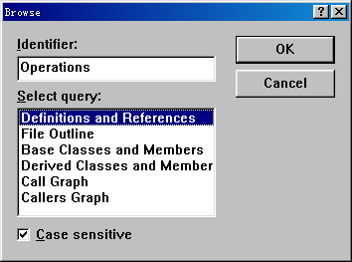
(7) VC++的菜单栏——Tools菜单
Tools菜单允许用户快速地访问多个不同的开发工具
(a)Source Browse选项
编译器在建立项目时会创建与项目中每一程序文件信息有关的.SBR文件。
BSCMAKE程序将这些.SBR文件汇编为单个浏览信息数据库
选择Source Browse将
弹出浏览窗口，它显
示与程序中所有符号
(类、函数、数据、宏
和类型)有关的信息

Slide 30
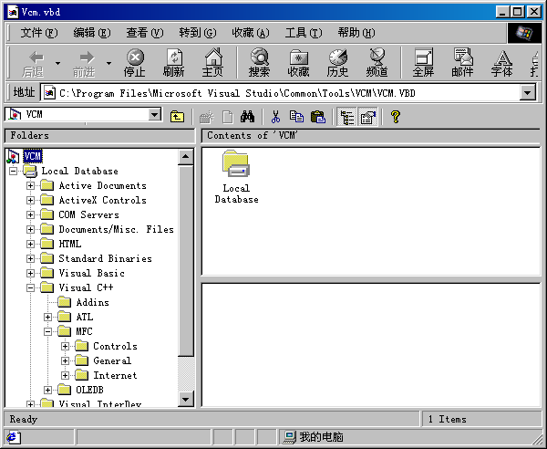
(b) Visual Component Manager选项
该工具可以在某个工程中组织、寻找和插入相关组件，而且还可以识别已存在的且可利用的对象。选择该选项将弹出如图所示的窗口。

Slide 31
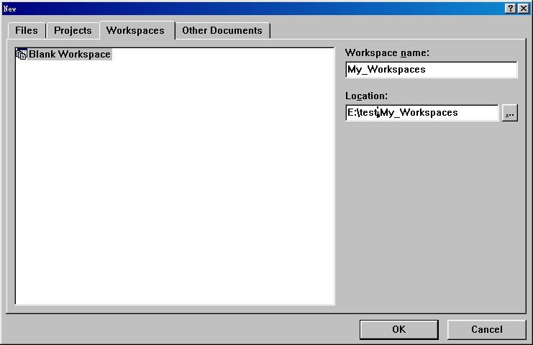
二、 项目与项目工作区
1. 创建新的项目工作区
创建新的空工作区步骤：
(a) File->New->Workspaces-> 输入工作区名字并指定工作区目录
在工作区中添加项目：
用File->Open选项可打开已存在的项目；通过New对话框的Projects选项卡创建新的项目，并选择Add to current workspace复选框。
VC以项目工作区
的形式来组织文件、
项目和项目配置

Slide 32
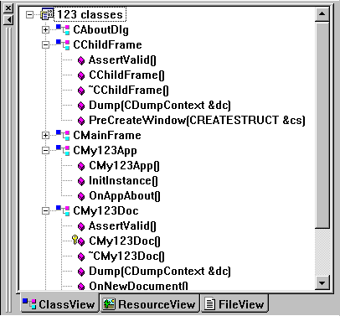
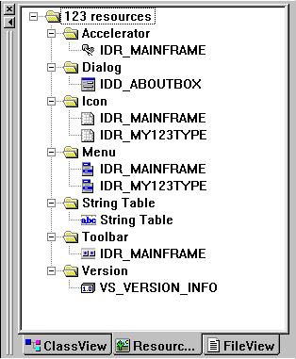
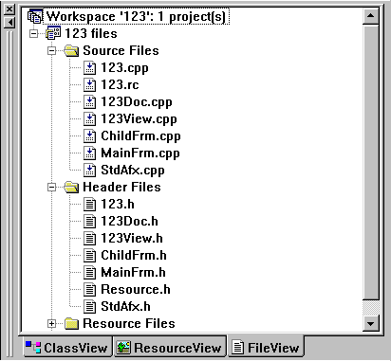
2. 项目工作区窗口简介
VC项目工作区由ClassView、ResourceView及FileView三个面板组成

Slide 33
三、资源及资源编辑器
资源是一种界面元素，
用户可以从中获得信息
并在其中执行某个动作
光标
图标
资源
菜单
位图
对话框
在VC中，源代码或资源编辑器为了引用资源和用户自定义的其它对象，于是就引入了一种与资源一一对应的符号即资源符号，使之能够以字符串的方式被引用。
资源符号是映射到整数值上的一串字符，是一种标识符。每当创建一个新的资源或资源对象时，系统就会为其提供一个默认的资源符号名称并赋一个整数值，该定义保存在resource.h文件中。

Slide 34
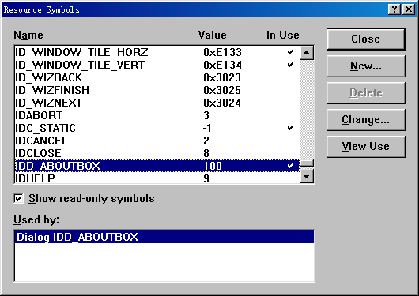
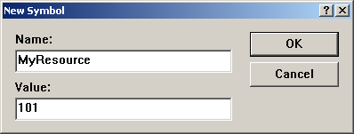
(1) 资源的建立
输入新资源
符号的名称
View->Resource Symbols
单击New按钮新建资源符号
由于资源符号不能
重复，因此应按照
一种标准来定义资
源符号进行符号定义

Slide 35
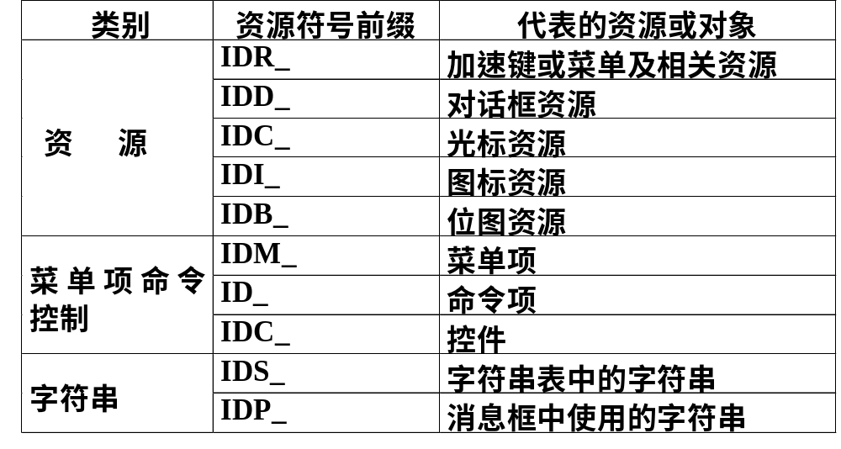
(2) 资源符号定义的常用前缀
资源符号的取值范围一般为0～32767

Slide 36

四、联机帮助
VC帮助系统
主要提供五
个方面内容
VC Programmer`s Guide：VC程序员指南。
VC User`s Guide：VC用户指南。
VC Tutorials：VC教程。
MFC and Templates：微软基础类库和模板参考信息。
Languages and Libraries for VC：VC语言和库文件信息。

